Slide 1
Pokročilá historická geologie
Multiproxy stratigrafie
(petrofyzika a chemostratigrafie)

Slide 2
Zástupné proměnné (z angličtiny proxies, sing. proxy)
interpretace proměnných, které není možné měřit přímo
Statistický koncept zástupných proměnných
proxy parametry musí s interpretovanou proměnnou vykazovat statisticky významnou korelaci, například lineární, nelineární, pozitivní či negativní
Příklady:
- životní úroveň se posuzuje pomocí hrubého domácího produktu na obyvatele (proxy parametr)
- proxy maximální teploty během pohřbení sedimentu - odraznost vitrinitu nebo krystalinita illitu
- výpočet teploty nebo úhrnu srážek; δ¹⁸O, pylová spektra …

Slide 3
moderní technologie - rychlý sběr velkého množství dat (petrofyzikálních, geochemických)
integrace více proxy parametrů - multiproxy analýza
- velmi detailní a často složité interpretace
- Renesance stratigrafie od konce 20. století: využití multiproxy analýzy v paleoklimatických, paleoceánografických, paleohydrografických, paleotektonických a dalších interpretacích

Slide 4
Gamakarotážní a gamaspektrometrické metody
- měří přirozenou radioaktivitu hornin
Přirozená radioaktivita tří izotopů
draslík (izotop ⁴⁰K)
uran (izotopy ²³⁴U, ²³⁵U a ²³⁸U)
thorium (izotop ²³²Th)

Slide 5
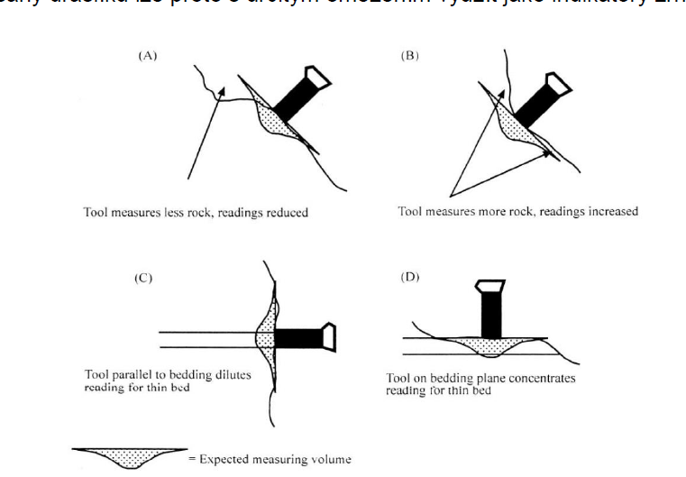
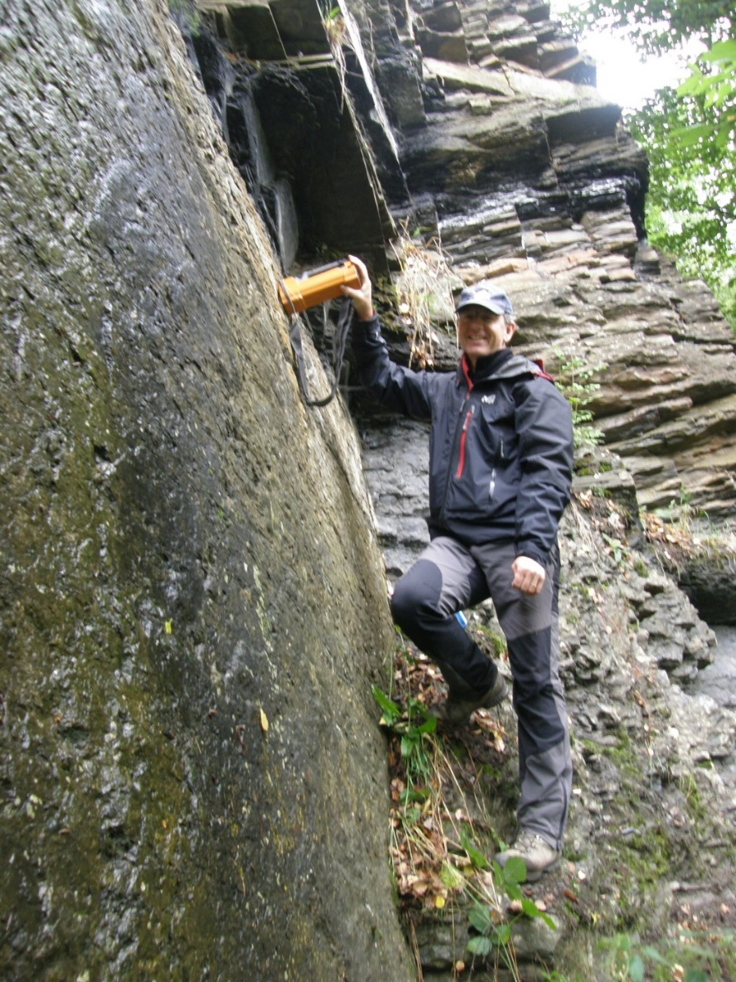
  základní gamakarotáž (gamma-ray log) měří celkovou radioaktivitu
  spektrální gamakarotáž (spectral gamma-ray log) nebo obecněji gamaspektrometrie měří aktivitu každého prvku zvlášť a přepočítává je na koncentrace daného prvku (K %; U + T v ppm)
  - analyzováno gamaspektrometrem
  Gamaspektrometrie na výchozech (ruční gamaspektrometr)

Slide 6
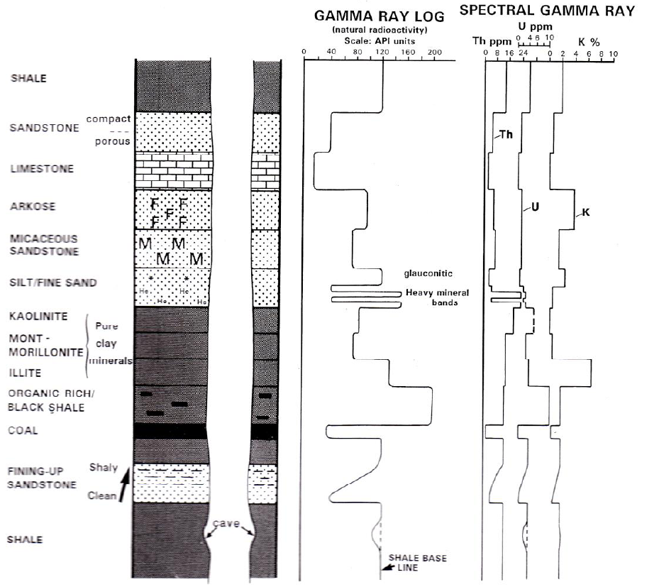
Gamaspektrometrie
Gamakarotážní křivky úzce souvisí s litologií hornin
proxy minerálního složení hornin
Používají se k litostratigrafické korelaci, interpretaci facií a faciálních sledů a v posledních desetiletích také v sekvenční stratigrafii.

Slide 7
Draslík - součást fylosilikátů, draselných živců,draselných solí …
vyšší koncentrace K v jílových minerálech = vysoké obsahy K v jemnozrnných klastických sedimentech (jíly a jílovce)
křemenné písky a pískovce - obsahy K nižší
arkózy a psamity bohatých na draselné živce - obsahy K stoupají
Obsahy draslíku lze proto s určitým omezením využít jako indikátory zrnitosti

Slide 8
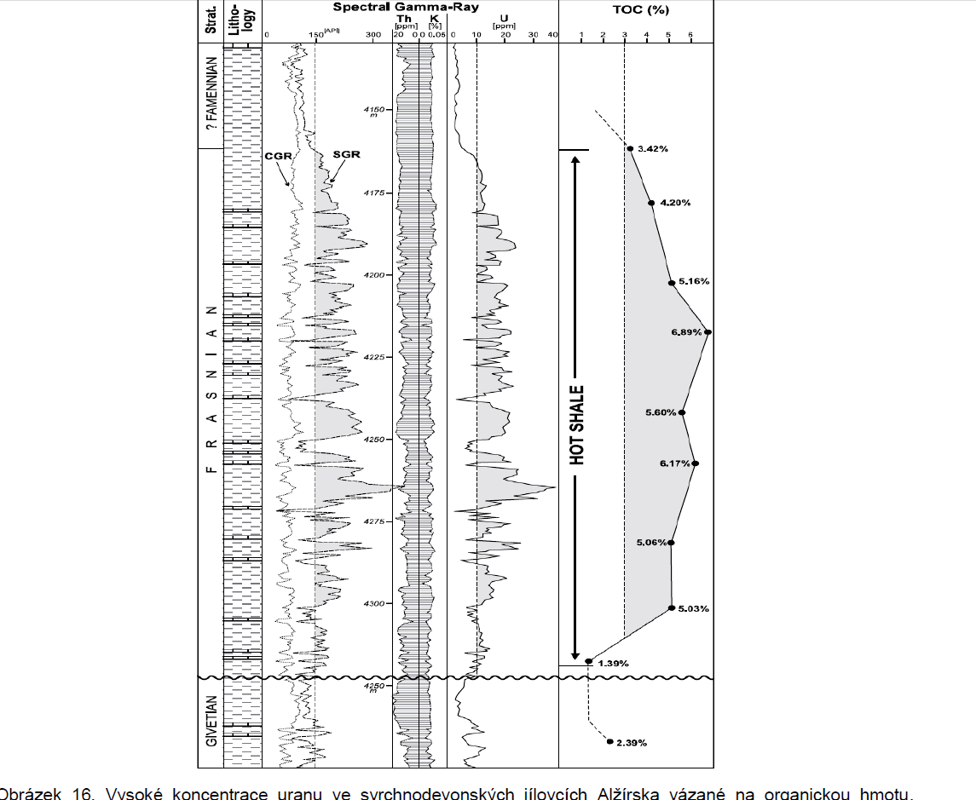
Uran
v některých těžkých minerálech (monazit, xenotim, thorit, zirkon, apatit), minerály uranu,
jílové minerály – U adsorbovaný na povrch jílových minerálů (vyšší U v jemnozrnných klastických sedimentech)
organická hmota - adsorpce ve formě urano-organických komplexů
izomorfní příměs ve fosfátech
poměrně dobře mobilní i v podmínkách diageneze
(v oxickém prostředí, v redukčních podmínkách se váže)

Slide 9
Thorium
Nejčastějšími nosiči thoria jsou těžké minerály
v akcesorických minerálech kyselých a intermediárních magmatitů (thorit, allanit(Ce), monazit, epidot, apatit, zirkon a titanit)
povrch jílových minerálů, podobně jako uran.
chemická stabilita

Slide 10
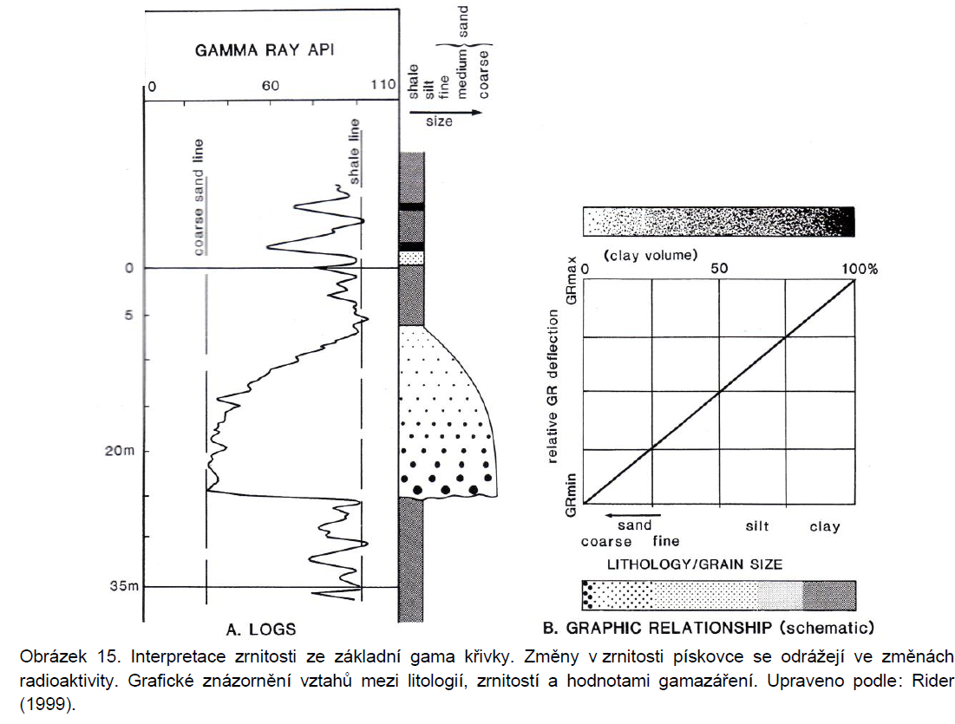
Radioaktivita klastických sedimentů je většinou závislá na zrnitosti
Obsah jílových minerálů a těžkých minerálů je přímo úměrný zrnitosti
jemnozrnnější klastika - vyšší radioaktivita
Nižší radioaktivita psamitů - vyšší obsahy neradioaktivního křemene
Radioaktivita sedimentů je však ovlivněna také minerálním složením písčité a prachové frakce (arkózy, černé břidlice)
Záleží však i na zdrojové hornině klastik:
budou-li písčitá zrna derivována z více radioaktivních
hornin, „zrnitostní“ pravidlo platit nemusí

Slide 11
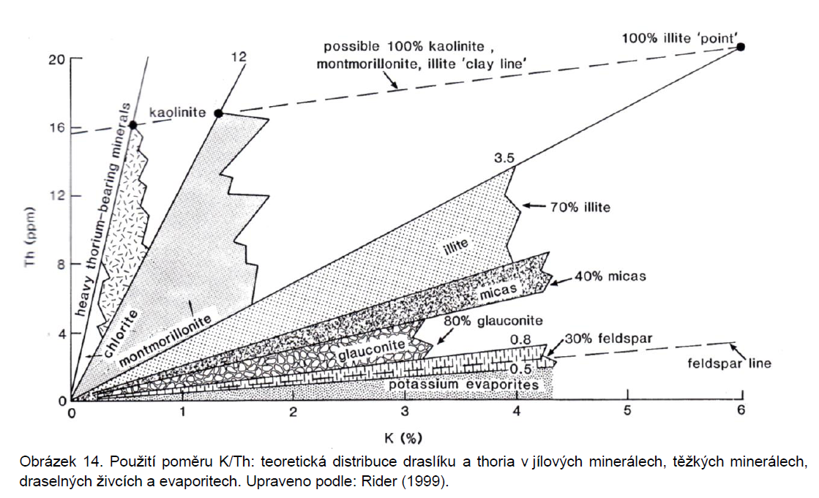
poměry K/Th
K a Th vázány převážně na detritickou složku
Poměru K/Th lze použít pro identifikaci hlavních nosičů radioaktivity a zdroje sedimentu (provenience) a styl zvětrávání
Vysoké poměry K/Th - draselné soli, draselné živce,glaukonit
Nízké poměry - smektit, kaolinit nebo těžké minerály

Slide 12
poměry U/Th
U + Th v jílových minerálech
U v organické hmotě
Vysoké poměry U/Th - jílové břidlice s vysokým obsahem organické hmoty
- potenciální matečné horniny pro uhlovodíky
Anomálně vysoké poměry U/Th
- kondenzované horizonty nebo anoxické/dysoxické podmínky

Slide 13
Tvary spektrálních gama křivek:
  do nadloží zjemňující (retrogradační) zrnitostní trendy (zvoncovitý tvar křivek)
  do nadloží hrubnoucí (progradační) trendy (nálevkový tvar).

Slide 14
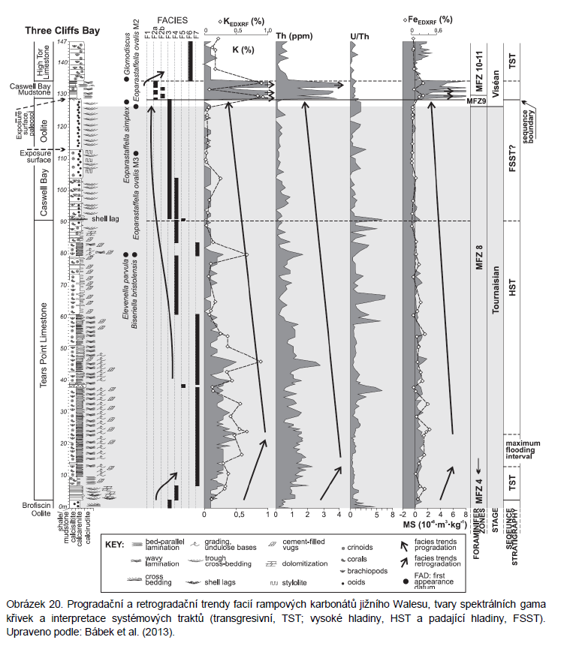
Použití gamaspektrometrie pro stratigrafickou korelaci a sekvenční stratigrafii
genetické povrchy - náhlé zvraty hodnot na gamaspektrometrických křivkách
sekvenční hranice (problematická): zpravidla posun facií do pánve (prudkým vzestupem zrnitosti a poklesem hodnot K, Th)
Transgresní povrchy: náhlý vzestup hodnot radioaktivity
Povrch maximální záplavy: podle maximálních hodnot K, U i Th, vysoké poměry U/Th (v důsledku kondenzace).
Nálevkovité tvary gama křivek - progradační systémové trakty (trakt nízké hladiny - LST, trakt vysoké hladiny – HST, trakt padající hladiny - FSST)
Do nadloží zjemňující trendy – retrogradace (transgresivní systémový trakt - TST).

Slide 15
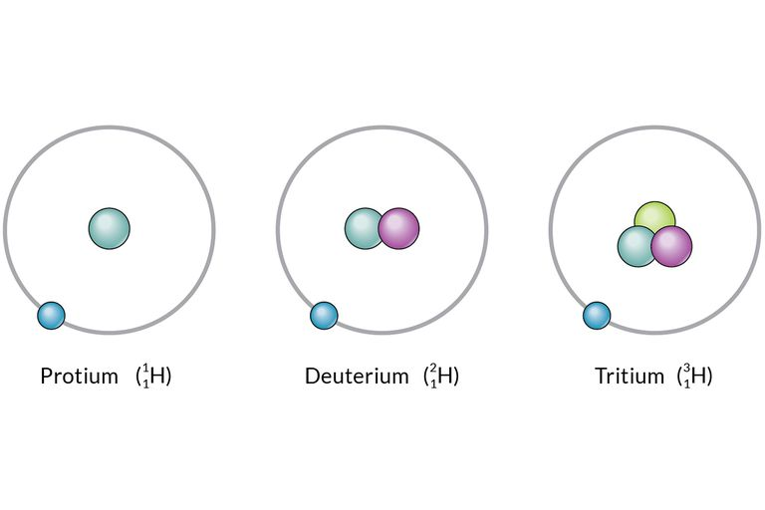
Izotopová chemostratigrafie
Využívání poměrů stabilních izotopů
Izotopy - jádra atomů izotopů prvku se stejným početm protonů, ale různým počtem neutronů
- stejné atomové číslo / rozdílná atomová hmotnost

Slide 16
Izotopová chemostratigrafie
přirozené změny v poměrech stabilních izotopů (nejčastěji ²H/¹H, ¹³C/¹²C, ¹⁵N/¹⁴N, ¹⁸O/¹⁶O a ³⁴S/³²S) v přírodních materiálech
změny jsou způsobeny při frakcionaci malými rozdíly v jejich fyzikálních a chemických vlastnostech
různé izotopy vstupují přednostně při reakcích do různých výsledných produktů
měření izotopových poměrů hmotnostními spektrometry
specifikace zdroje prvků, jejich stopování během fyzikálněchemických procesů, kvantifikace a bilancování sledovaných systémů

Slide 17
Hlavním sledovaným parametrem je poměr mezi množstvím lehčích a těžších izotopů
Poměr izotopů se uvádí jako malé písmeno delta (δ) s uvedením těžšího izotopu, např. δ¹³C je poměr ¹³C/¹²C
Uvádí se jako promile ‰

Slide 18
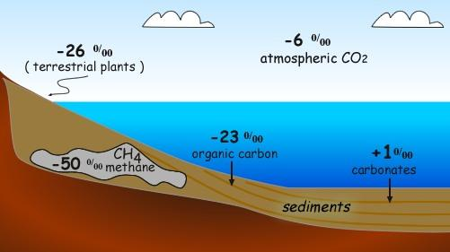
Hodnota poměru stabilních izotopů analyzovaného vzorku se vyjadřuje ve vztahu k referenčnímu materiálu, tzv. standardu, jehož izotopový poměr je známý a rovná se 0
Materiály s těžším izotopovým složením než standard mají kladné hodnoty a naopak
Př. Jako standard pro δ¹³C bylo vybráno rostrum belemnita Belemnitella americana z křídového souvrství Peedee, Jižní Karolína.
Tento standard je označován jak PDB (Peedee Belemnite). Došlo však k spotřebování původního standardu, proto byl uměle vytvořen nový, který je uložený ve Vídni (VPDB = Vienna Peedee Belemnite)

Slide 19
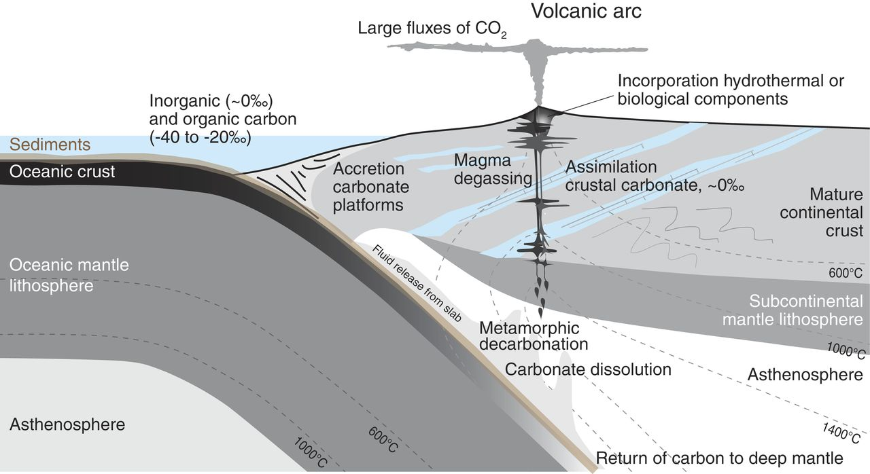
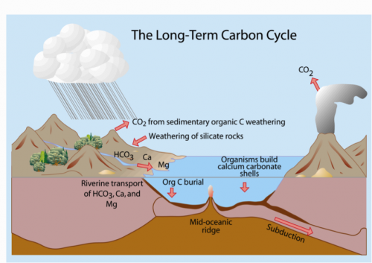
Stabilní izotopy uhlíku
dva stabilní izotopy ¹²C (tvoří 98,89% objemu C) + ¹³C (1,11%).
Cyklus uhlíku je jedním z nejvýznamnějších geochemických cyklů, který je spojen jak s oceánografickými, geologickými, atmosférickými tak biologickými cykly a procesy

Slide 20
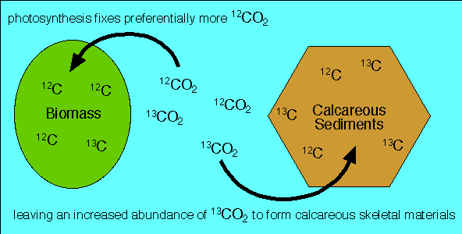
Stabilní izotopy uhlíku
karbonát schránek a koster organizmů má uhlík v rovnováze s mořským a atmosférickým uhlíkem (CO₂)
díky izotopické „homogenizaci“ či „zprůměrování“ v rámci vysokých rychlostí jejího míšení (v řádu prvních tisíců let)
Lehčí „organický“ ¹²C přednostně využívá biota (primárně při fotosyntéze – primární producenti) při vytváření organických sloučenin
Těžší „anorganický“ ¹³C přednostně vystupuje do karbonátových komponent organizmů a sedimentu

Slide 21
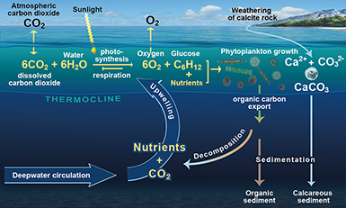
Stabilní izotopy uhlíku
Změny izotopického složení uhlíku mořské vody spojené s uhlíkovým cyklem mohou odrážet stav globálního ekosystému Země
Poměr organického (¹²C) a anorganického (¹³C) uhlíku ovlivňuje rychlost pohřbívání organického uhlíku a bioproduktivita oceánů
více pohřbené organické hmoty (s ¹²C) = větší poměr zastoupení těžšího ¹³C

Slide 24
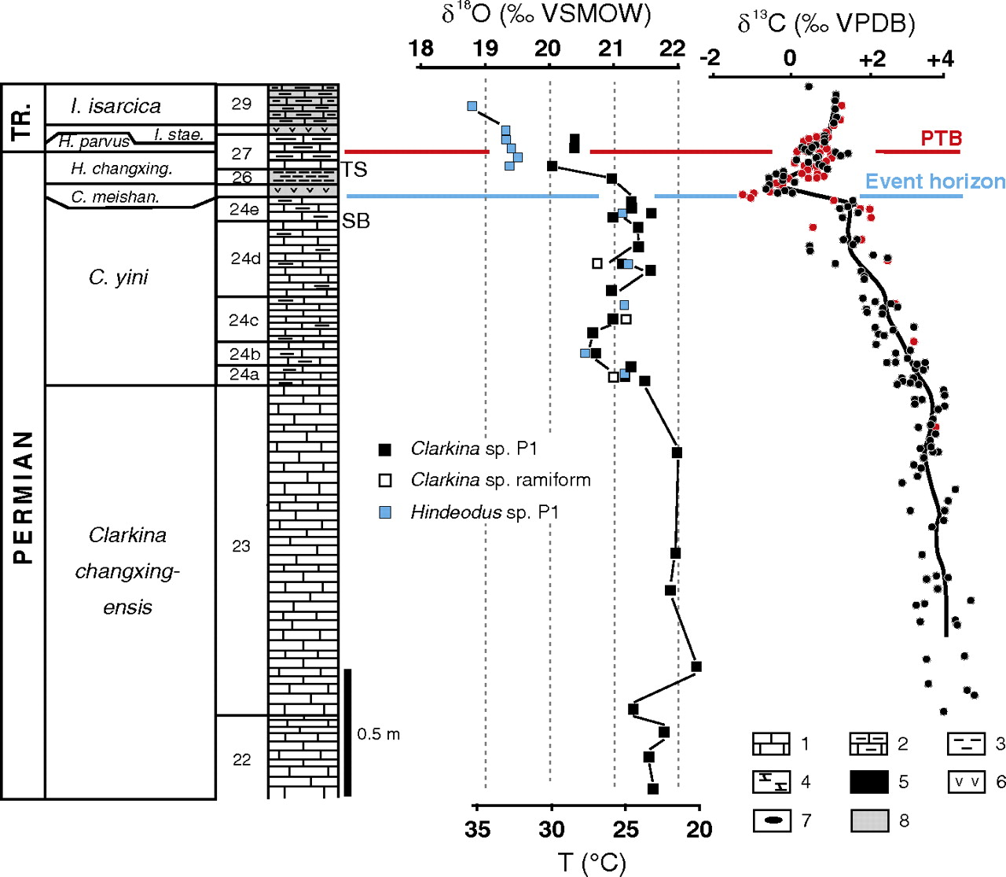

Slide 25
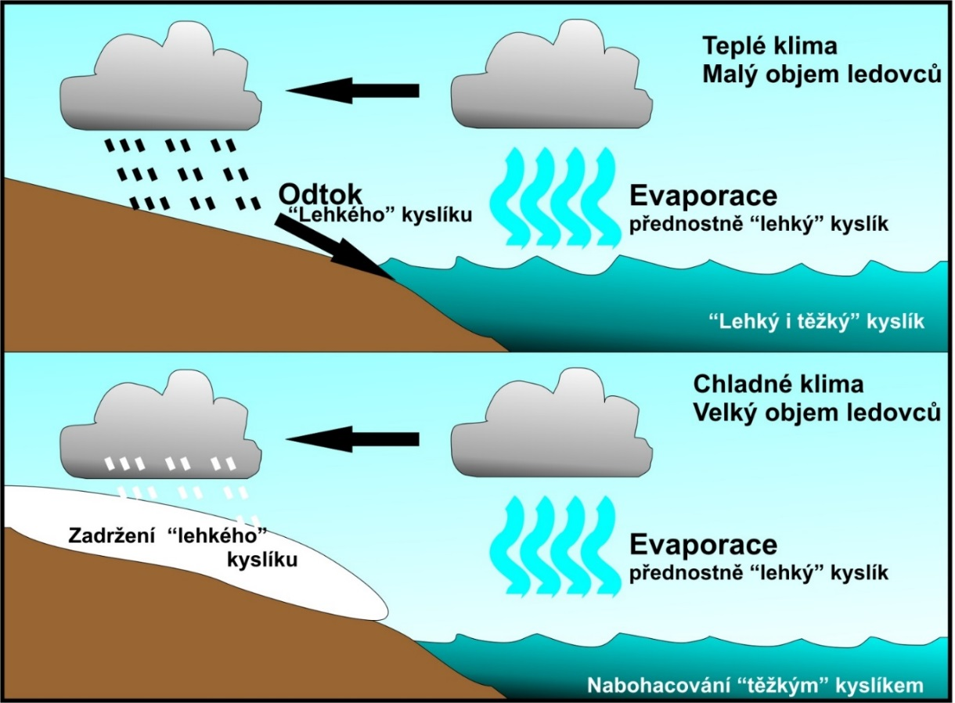
Stabilní izotopy kyslíku
Izotopické složení mořské vody je vázáno na frakcionační procesy spojené především s hydrologickým cyklem (evaporace, atmosférický transport par a jejich srážení)
Dlouhodobé zadržování vod ve zvodních či ledovcích má velký vliv na izotopické poměry v oceánech
Data z kalcitových schránek, z frankolitu kondontů, zubů;
Kyslíková paleotermometrie

Slide 26
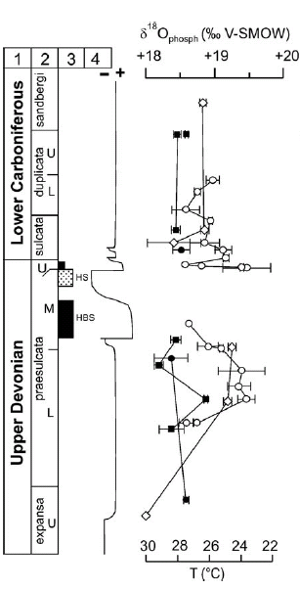
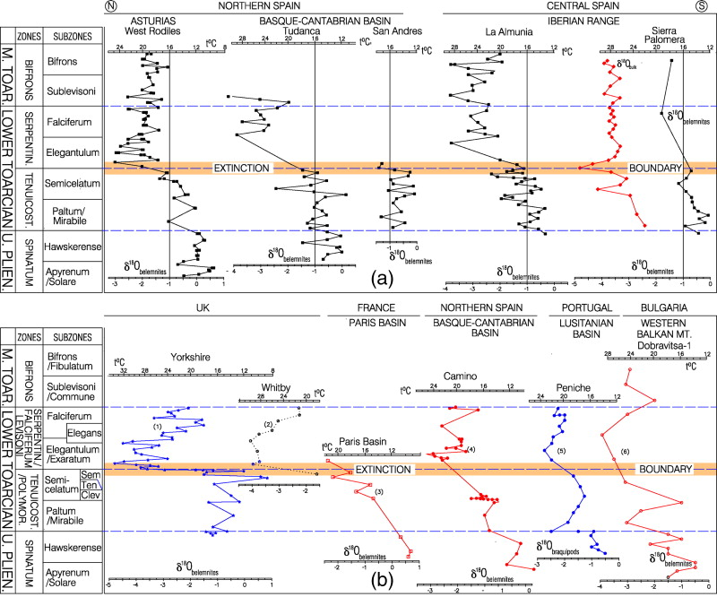
Význam izotopického signálu kyslíku

Slide 27
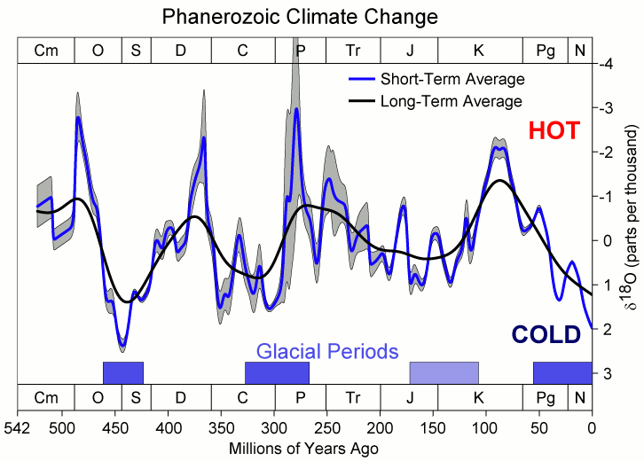
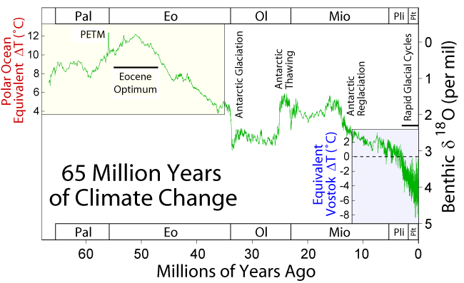
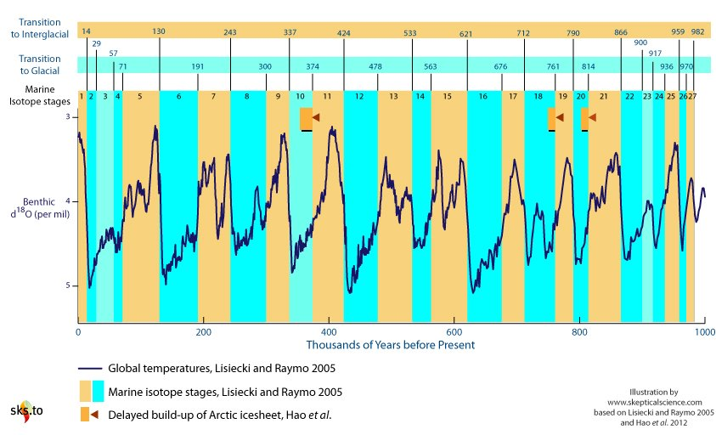
Význam izotopického signálu kyslíku

Slide 28
Stabilní izotopy stroncia
⁸⁷Sr/⁸⁶Sr globálně uniformní
poskytují informace o dlouhodobých procesech: orogeneze, klimatické změny nebo eustáze.
růst ⁸⁷Sr/⁸⁶Sr je spojen s regresemi, kdy jsou větší území exponována subaerickému zvětrání.
změny ⁸⁷Sr/⁸⁶Sr jsou řízeny interakcemi mezi fluviálním vstupem Sr (ze zvětralin) s materiálem z hydrotermální činnosti, spojené především s divergentními litosférickými rozhraními

Slide 29
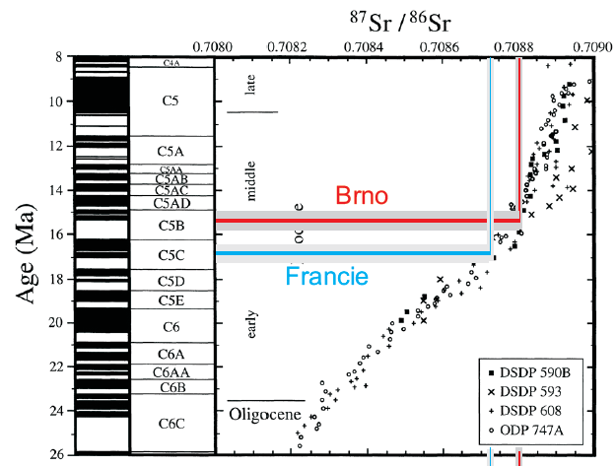
Stabilní izotopy stroncia
Období nízkého ⁸⁷Sr/⁸⁶Sr odráží zvýšenou hydrotermální aktivitou,
zvýšení poměru je obecně vázáno na zvýšený přínos zvětralin
Detailně vypracované křivky ⁸⁷Sr/⁸⁶Sr mají, vedle paleoenvironmentálních rekonstrukcí velký korelační potenciál jak v mělkomořských tak v hlubokovodních sedimentech

Slide 30
Chemostratigrafie hlavních a stopových prvků
Prvkové koncentrace a jejich poměry - paleoenvironmentální interpretace změn:
- přínosu klastického materiálu (Al, K, Th, Zr, Rb)
- mořské bioproduktivity (P, Cu, Zn, Ni, Pb)
- redoxních podmínek (U, Mo)

Slide 31
Chemostratigrafie hlavních a stopových prvků
prvkový ukazatel změn paleoredoxních podmínek: obohacení redoxně sensitivních stopových prvků (Mo, V, U, …)
V redukčním prostředí je Mn extrémně mobilní, zatímco v oxickém prostředí bývá Mn vázán v sedimentech v podobě oxidů a karbonátů.
Cu, Ni, Zn a Pb se mohou do sedimentů dostat v redukčních podmínkách ve formě sulfidů (ať už jako samostatné sulfidické fáze nebo např. jako součást pyritu) nebo být adsorbovány na organickou hmotu

